Slide 1
Geração de Crédito
Adiantamento de Clientes e Fornecedores

Slide 2
Introdução.
Através da rotina de geração de crédito é possível realizar adiantamento de clientes e fornecedores.
Através da funcionalidade de lançamento avulso, será possível criar créditos a clientes ou fornecedores para que seja utilizado na baixa de faturas, ou como parte de pagamento na emissão de uma nota fiscal.
Esta funcionalidade também possibilita a geração ou não de créditos de forma automática no momento da devolução da nota. Seja ela de cliente ou de fornecedor.

Slide 3
Acesso Restrito
Empresa> Parametros Globais> Acesso Restrito> CRM>
Para habilitar esta funcionalidade será necessário entrar em Contato com o Suporte técnico Microvix ou com um consultor de Implantação.

Slide 4

Permissão de usuário
Empresa> Segurança> Configurar usuários> ao alterar um usuário individual ou de grupo. No grupo de “CRM” subgrupo:
Esta permissão somente estará disponível após habilitado a funcionalidade no portal.

Slide 5
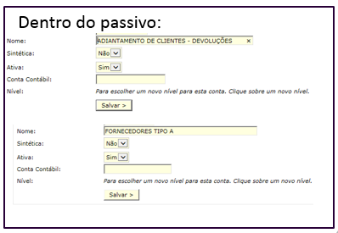
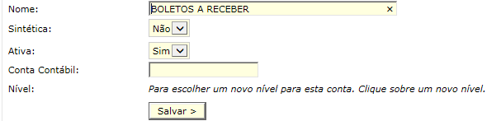
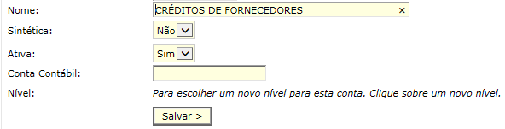
Cadastro de Contas
É necessário 4 contas cadastradas, sendo 2 no ativo e 2 no passivo
Adm. Financeiro> Contabilidade> Cadastros Auxiliares> Plano de Contas
Dentro do ativo:
**As orientações aqui demonstradas são apenas sugestivas, recomendamos que consulte seu contador para criação de contas/históricos

Slide 6
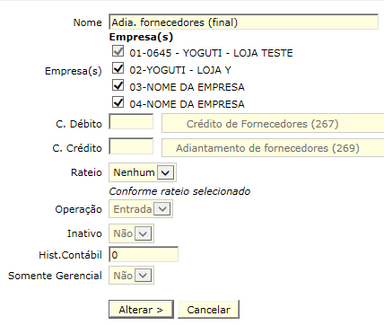
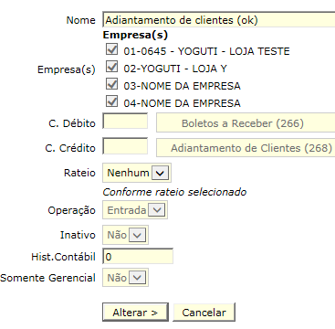
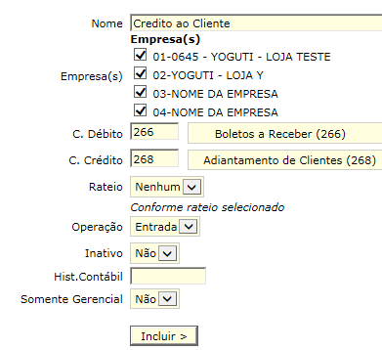
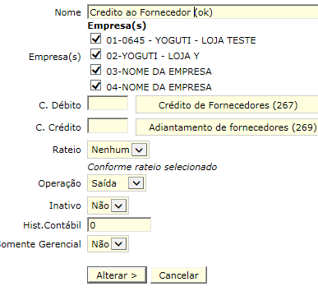
Cadastro de históricos
É necessário 4 históricos cadastrados.
Adm. Financeiro> Contabilidade> Cadastros Auxiliares> Históricos
**As orientações aqui demonstradas são apenas sugestivas, recomendamos que consulte seu contador para criação de contas/históricos

Slide 7
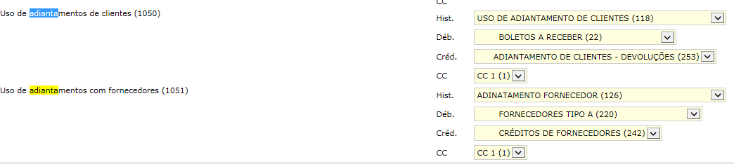
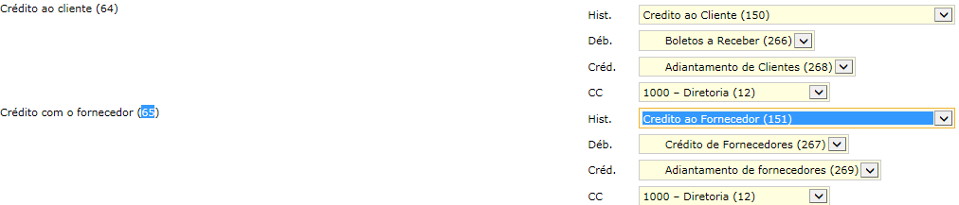
Operação Padrão
Em Adm. Financeiro> Contabilidade> Operações Padrões, vincule os históricos cadastrados para suas respectivas operações.
A contabilização dos lançamentos serão realizados nas contas de forma automática conforme configurado na operação:

Slide 8
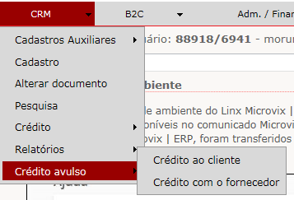
Menu Credito Avulso
No menu CRM> Credito avulso>
Temos a opção de lançamentos de créditos avulsos para clientes ou para fornecedores

Slide 9
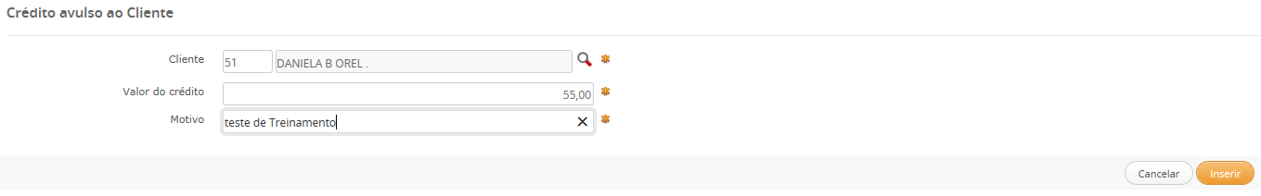

Lançamento de Crédito Avulso de clientes:
CRM> crédito Avulso> Credito ao cliente
Nesta tela apenas clique em inserir:
Pesquise o cliente, informe o valor do crédito e o motivo. Em seguida clique em inserir:

Slide 10
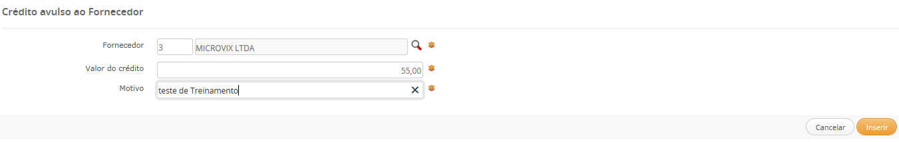

Lançamento de Crédito Avulso de Fornecedor:
CRM> crédito Avulso> Credito ao Fornecedor
Nesta tela apenas clique em inserir:
Pesquise o fornecedor, informe o valor do crédito e o motivo. Em seguida clique em inserir:

Slide 11

Manutenção de lançamentos Manuais
CRM> crédito Avulso> Credito ao cliente ou Crédito ao cliente
Ao acessar a rotina é listado todos os lançamentos, ao lado de cada um encontramos 3 ícones:
Adicionar crédito ao cliente: Ao utilizar este recurso o valor informado irá somar ao valor atual
Zerar: Zera o saldo de créditos
Detalhar: traz um histórico de lançamento e manutenções com seus motivos.
Esta opção está disponível apenas para lançamentos manuais, lançamentos gerados através de documentos fiscais não são listados nesta tela, e são cancelados somente através do cancelamento/ Exclusão do documento fiscal de origem

Slide 12
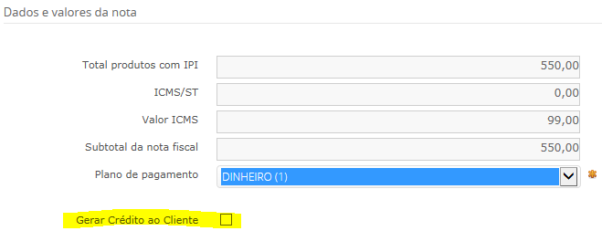
Geração de Credito através de devolução de nota
Ao emitir uma nota fiscal de devolução, tanto de compra como de venda através da rotina: Faturamento> Emissão de nota fiscal> utilizando uma natureza de operação com estes fins, na tela de pagamento aparece uma opção, que quando selecionada, ao finalizar a venda, gera um credito ao cliente ou fornecedor da nota.
Cancelamento de nota não gera Credito ao cliente, somente devolução.
Caso o cliente utilize venda com entrega futura, indiferente se a devolução ocorre na etapa de emissão da venda ou da remessa, no momento em que haver devolução irá obedecer a lógica da rotina normalmente.

Slide 13

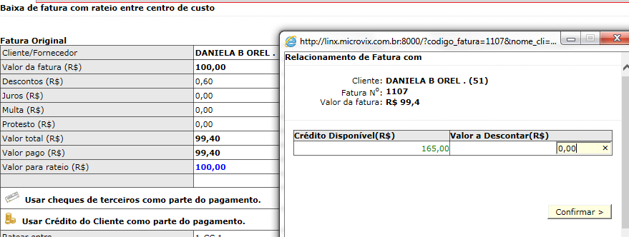
Utilização de créditos para baixa de faturas:
Ao realizar uma baixa de faturas, seja a pagar (fornecedores) ou a receber(clientes) ta tela de baixa de faturas exibe uma opção “Usa Credito do cliente como parte do pagamento” ao clicar, abre uma tela com todos os créditos disponíveis, e um campo para informar quanto que você deseja utilizar deste crédito para baixa deste título.
Quando a baixa é por lote, o ícone do crédito aparece ao lado da fatura a ser baixada.
Se baixada individual, o ícone do credito aparece junto com o icone para uso de cheque.

Slide 14
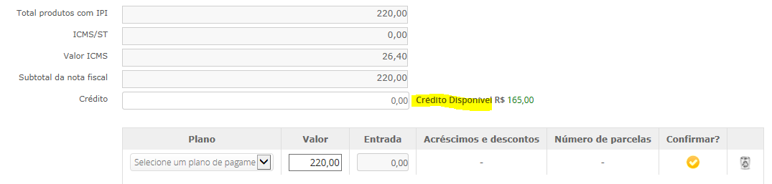
Utilização de Créditos como Pagamento na Nota
Para todo cliente ou fornecedor que possuir crédito, na entrada de nota (no caso de fornecedores) ou na emissão de nota fiscal (no caso do cliente) na tela de pagamento irá aparecer se o mesmo tem credito disponível. Informe no campo aberto o quanto você quer utilizar deste credito, e ao seguir para o próximo campo, o sistema desconta este valor do total a ser recebido ou pago.
No documento fiscal este valor de crédito é somado sempre como Dinheiro.

Slide 15
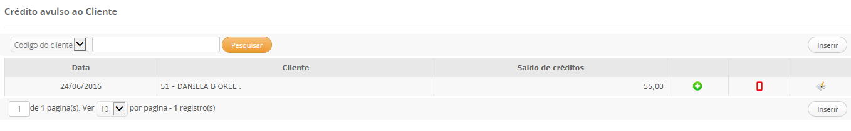
Relatório de Geração de Crédito Manual
Ao acessar a rotina em CRM> Credito Avulso> Crédito ao cliente ou Crédito ao Fornecedor> (Mesmo local que faz o lançamento manual) é listado somente os lançamentos manuais inseridos ao cliente ou fornecedor

Slide 16
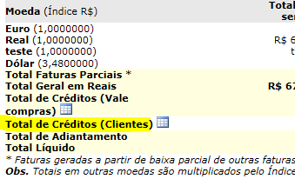
Relatório de Crédito de clientes
Para visualizar o total de saldo de créditos (seja de origem manual ou por devolução) do cliente ou fornecedor deve ser utilizado o relatório de extrato de clientes. Que pode ser acessado por ADM> financeiro> Contas a receber (para clientes) ou Contas a pagar (para fornecedores)> Ou atráves de CRM> pesquisa> Pesquise o cliente ou fornecedor> “Informações financeira deste cliente”

Slide 17
Demonstração Prática – Geração de Crédito
Para uso desta rotina é necessário que todas as parametrizações estejam devidamente configuradas. Para implementação desta funcionalidade é recomendado uma implantação por um consultor do produto Microvix.
Lançamento Manual – Cliente e Fornecedores
Manutenção de lançamento Manual
Emissão de nota fiscal de venda para cliente com crédito
Entrada de nota fiscal para fornecedor com crédito
Devolução de nota fiscal com Geração de Crédito
Baixa de Faturas Utilizando crédito (á pagar e á receber)
Geração de relatório (extrato de clientes/fornecedores)

Slide 18
Agradecemos sua participação!
Para maiores informações sobre treinamentos, acesse:
www.educar.linx.com.br

